Slide 1
Εισαγωγή στην Κλασική Αρχαιολογία ΙΙ (5ος - 4ος αι. π.Χ.)
Ιφιγένεια Λεβέντη
Τμήμα: Ιστορίας, Αρχαιολογίας και Κοινωνικής Ανθρωπολογίας
Πανεπιστήμιο Θεσσαλίας

Slide 2
7. O Πολύκλειτος και η σχολή χαλκοπλαστικής του Άργους
Ο Πολύκλειτος, περίπου σύγχρονος του Αθηναίου Φειδία, ήταν χαλκοπλάστης με έδρα το Άργος. Υπήρξε καινοτόμος και εισήγαγε μία σειρά από νεωτερισμoύς στη γλυπτική δημιουργία. Η κυριότερη μεταβολή είναι ότι εισήγαγε ένα νέο μοτίβο στήριξης διαφοροποιώντας εντονότερα τη λειτουργική διαφοροποίηση των σκελών ως προς τη στήριξη του κορμού. Το άνετο σκέλος ανακουφίζεται πλήρως από το βάρος και έρχεται προς τα πίσω πατώντας με τα άκρα των δακτύλων. Αντίστοιχα το φέρον χέρι είναι αυτό που αντιστοιχεί στο άνετο σκέλος και το ελεύθερο χέρι αντιστοιχεί στο στάσιμο σκέλος. Η κεφαλή στρέφεται προς το φέρον/στάσιμο σκέλος. Αυτός είναι ο πολυκλείτιος κανόνας της ζύγισης που ενισχύει τον χιασμό των κινήσεων (ανέβασμα ισχίου φέρουσας πλευράς και κατέβασμα ώμου, και αντίθετα χαμήλωμα ισχίου και άνοδος ώμου στην άνετη πλευρά του σώματος). Ένα άλλο χαρακτηριστικό των έργων του Πολυκλείτου είναι το ορθογώνιο σχήμα που δίνει στους μυς του σώματος. Κατασκεύασε πολλά αγάλματα αθλητών και λιγότερες παραστάσεις θεών και ήταν διάσημος στην αρχαία παράδοση. Δημιούργησε σχολή και οι μαθητές του έδρασαν στο πρώτο μισό του 4^{ου} αι. π.Χ.

Slide 3
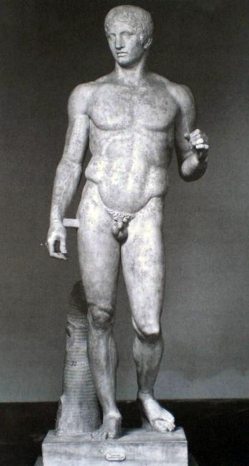
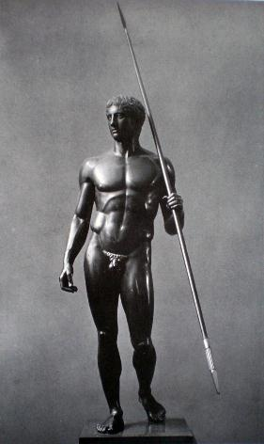
Ο Δορυφόρος του Πολυκλείτου. Απεικόνιση του ιδανικού αθλητή. Νάπολη, Museo Archeologico Nazionale 6011 και χάλκινο μοντέρνο αντίγραφο.

Slide 4
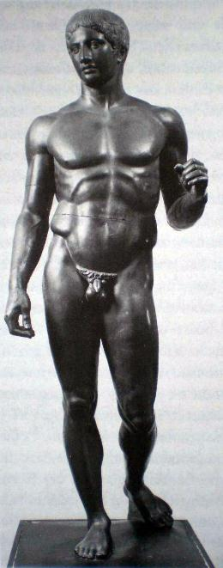
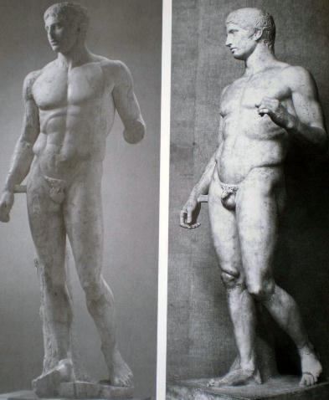
Ο Δορυφόρος του Πολυκλείτου. Αντίγραφο, Μinneapolis, The Minneapolis Institute of Arts 86.6 και Napoli, Museo Archeologico Nationale 6011. Δεξιά, μοντέρνο αντίγραφο σε γύψο, Εrlangen, Archäologisches Institut.

Slide 5
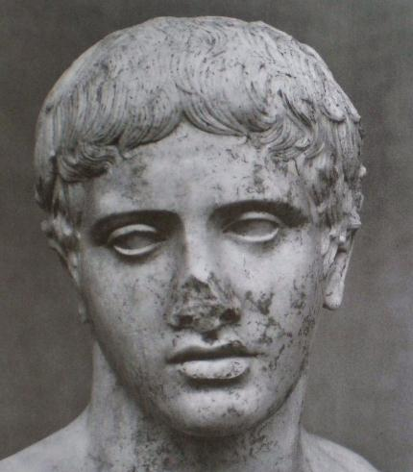
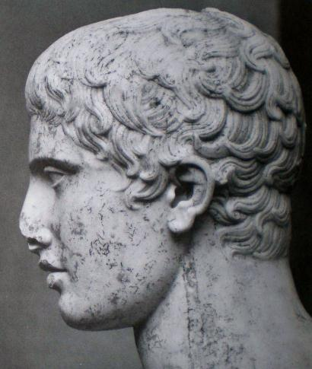
Κεφαλή του αντιγράφου του Δορυφόρου στη Minnesota.

Slide 6
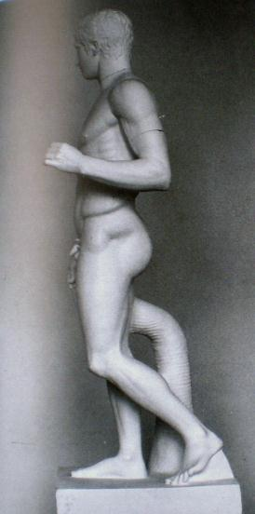
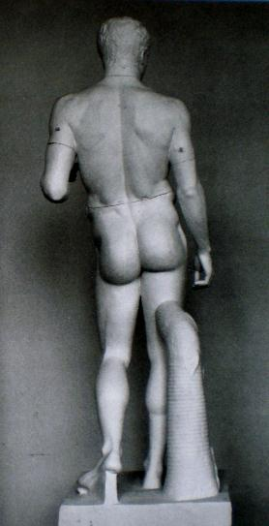
Ο Δορυφόρος. Πλάγια και πίσω όψη.

Slide 7
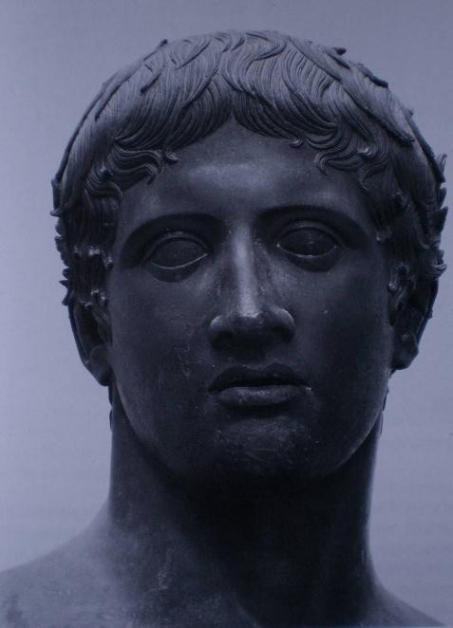
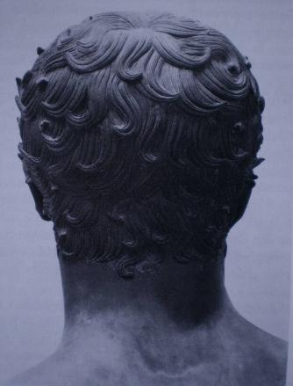
Η κεφαλή του Δορυφόρου. Ερμαϊκή στήλη Απολλωνίου, Νάπολη, Μuseo Archeologico.Naziolale 4885.
Βλ. και επόμενη διαφάνεια.

Slide 8
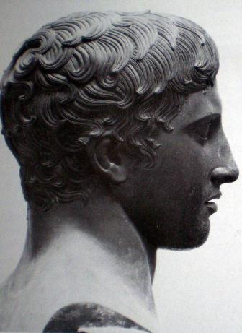
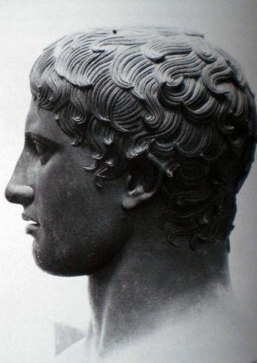

Slide 9
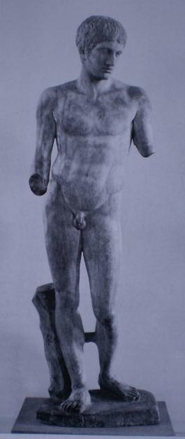
Το αγόρι της Δρέσδης. Δρέσδη, Staatliche Skulpturensammlung Hm 88.

Slide 10
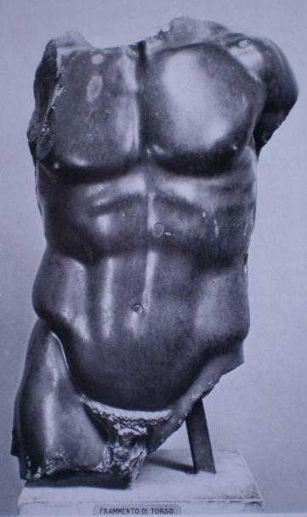
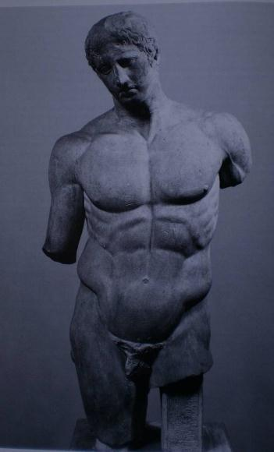
Κορμός του Δορυφόρου του Πολυκλείτου, αντίγραφο από Βασάλτη. Φλωρεντία, Galleria degli Uffizi.
Κουρασμένος Ηρακλής του Πολυκλείτου. Αντίγραφο στη Ρώμη, Μουσείο Θερμών (Museo Nazionale Romano) 10664.

Slide 11
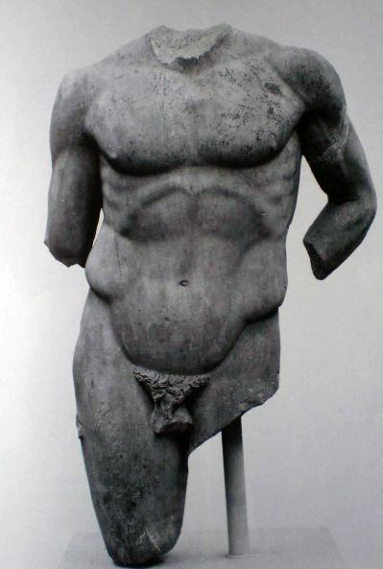
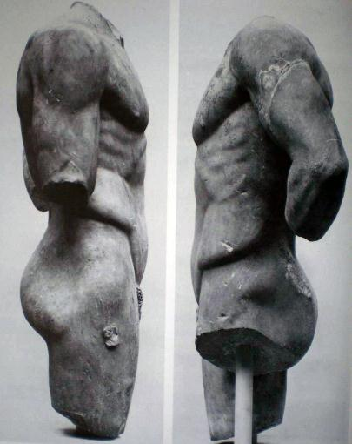
Αντίγραφο του Κουρασμένου Ηρακλή του Πολυκλείτου. Κοπεγχάγη. Γλυπτοθήκη Ny Carlsberg.

Slide 12
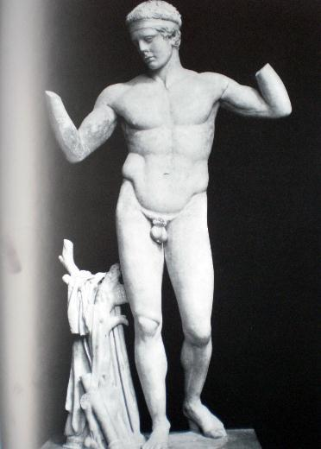
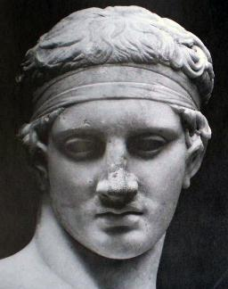
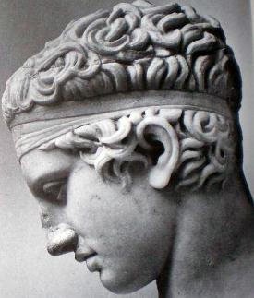
Ο Διαδούμενος (αυτοδιαδούμενος, αθλητής) του Πολυκλείτου. Το πρώτο πιστό αντίγραφο ενός κλασικού πρωτοτύπου, γύρω στο 100 π.Χ. από την ομώνυμη οικία του Διαδούμενου στη Δήλο. Αθήνα, Εθνικό Αρχαιολογικό Μουσείο 1826.

Slide 13
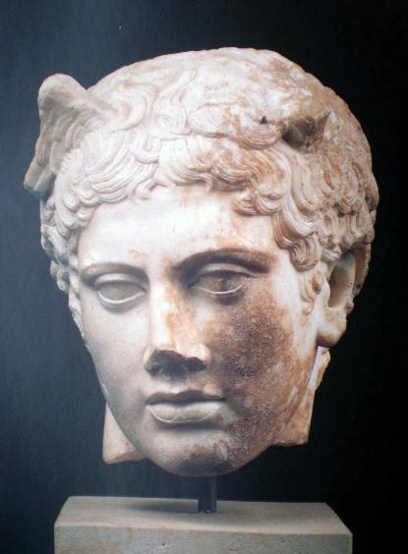
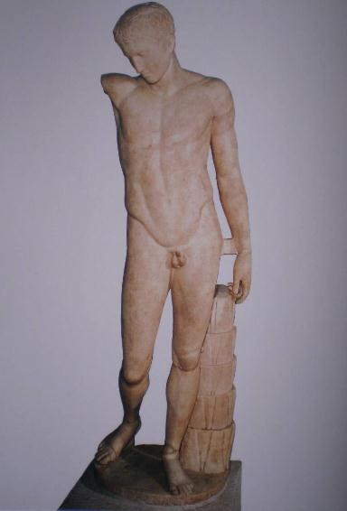
Aντίγραφο της κεφαλής του δισκοφόρου του Πολυκλείτου ως Ερμής. Βερολίνο, Κρατικά Μουσεία, Antikensammlung Sk 1833.
Άγαλμα του αθλητή Westmacott. Λονδίνο, Βρετανικό Μουσειο 1754. Κύκλος του Πολυκλείτου.

Slide 14
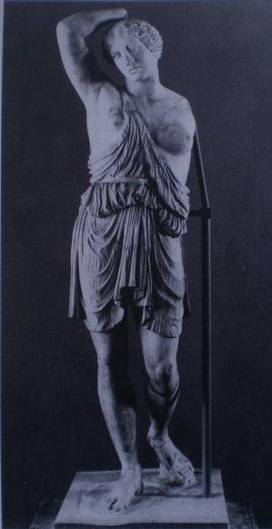
Αμαζόνα Sciarra. Κοπεγχάγη, Ny Carlsberg Glyptotek 1658.

Slide 15
Bιβλιογραφία – Πηγές εικόνων
P.S. Bol και D. Kreikenbom επιμ., Polyklet. Der Βildhauer der griechischen Klassik. Ausstellung im Liebieghaus Museum alter Plastik. Frankfurt am Main, Mainz am Rhein 1990.
A. H. Borbein, Polykleitos, στο Ο. Palagia και J.J. Pollitt επιμ., Personal Styles in Greek Sculpture, Cambridge 1996, 66-90.

Slide 16
Χρηματοδότηση
Το παρόν εκπαιδευτικό υλικό έχει αναπτυχθεί στo πλαίσιo του εκπαιδευτικού έργου του διδάσκοντα.
Το έργο «Ανοικτά Ακαδημαϊκά Μαθήματα στο Πανεπιστήμιο Θεσσαλίας» έχει χρηματοδοτήσει μόνο την αναδιαμόρφωση του εκπαιδευτικού υλικού.
Το έργο υλοποιείται στο πλαίσιο του Επιχειρησιακού Προγράμματος «Εκπαίδευση και Δια Βίου Μάθηση» και συγχρηματοδοτείται από την Ευρωπαϊκή Ένωση (Ευρωπαϊκό Κοινωνικό Ταμείο) και από εθνικούς πόρους.

Slide 17
Σημείωμα Αδειοδότησης
Το παρόν υλικό διατίθεται με τους όρους της άδειας χρήσης Creative Commons Αναφορά, Μη Εμπορική Χρήση, Παρόμοια Διανομή 4.0 [1] ή μεταγενέστερη, Διεθνής Έκδοση. Εξαιρούνται τα αυτοτελή έργα τρίτων π.χ. φωτογραφίες, διαγράμματα κ.λ.π., τα οποία εμπεριέχονται σε αυτό και τα οποία αναφέρονται μαζί με τους όρους χρήσης τους στο «Σημείωμα Χρήσης Έργων Τρίτων».
[1] http://creativecommons.org/licenses/by-nc-sa/4.0/
Ως Μη Εμπορική ορίζεται η χρήση:
που δεν περιλαμβάνει άμεσο ή έμμεσο οικονομικό όφελος από την χρήση του έργου, για το διανομέα του έργου και αδειοδόχο
που δεν περιλαμβάνει οικονομική συναλλαγή ως προϋπόθεση για τη χρήση ή πρόσβαση στο έργο
που δεν προσπορίζει στο διανομέα του έργου και αδειοδόχο έμμεσο οικονομικό όφελος (π.χ. διαφημίσεις) από την προβολή του έργου σε διαδικτυακό τόπο
Ο δικαιούχος μπορεί να παρέχει στον αδειοδόχο ξεχωριστή άδεια να χρησιμοποιεί το έργο για εμπορική χρήση, εφόσον αυτό του ζητηθεί.

Slide 18
Οι φωτογραφίες από μουσεία έχουν δημιουργηθεί από τη διδάσκουσα του μαθήματος, επίκουρη καθηγήτρια Ιφιγένεια Λεβέντη

Slide 19
Το copyright έργων τρίτων ανήκει εξ ολοκλήρου στους δημιουργούς τους. Τα έργα χρησιμοποιήθηκαν στο πλαίσιο του μαθήματος αποκλειστικά για εκπαιδευτικούς και μη εμπορικούς σκοπούς.

